Slide 1
REV

Slide 2
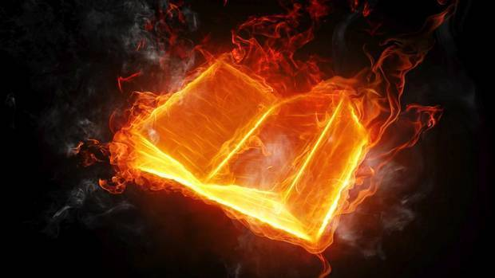
启示录
REVELATION

Slide 3
启示录
时代论 前千禧年派的末世图表
DISPENSATIONALISM PREMILLENIALISTS
CHART OF THE END TIMES
Revelation

Slide 4

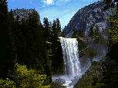
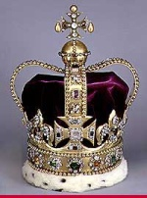
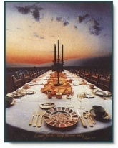

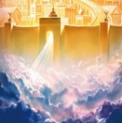




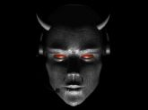




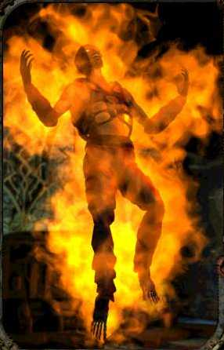
我不明白
7
1000

Slide 5
你
YOU

Slide 6
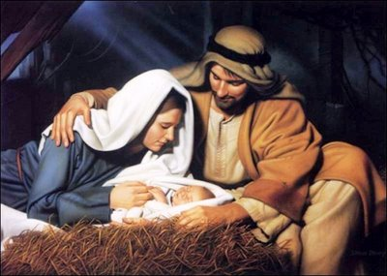
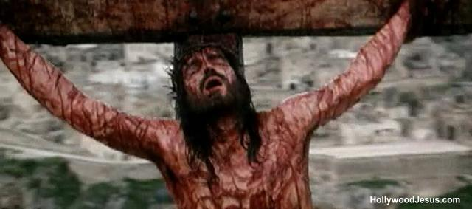

Slide 7
旧约
O.T.
新约
N.T.

Slide 8
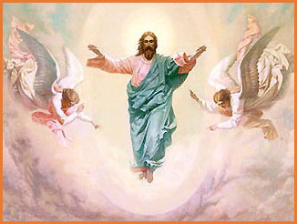
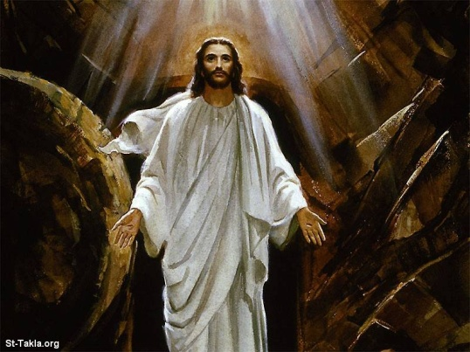

Slide 9
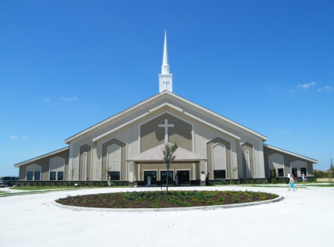
教会时代
CHURCH AGE

Slide 10


旧约
O.T.

Slide 13

被提RAPTURE
7
1000
大灾难
TRIBULATION
千禧年
MILLENNIUM

Slide 14
大灾难期间的天上：
In Heaven during the Tribulation
* 对信徒的审判: (Believer’s Judgment)
* 羔羊的婚宴: (Marriage Feast of the Lamb)
7
1000
大灾难
TRIBULATION
地上：敌基督的统治和假先知
ON EARTH: Reign of the ANTICHRIST &
the FALSE PROPHET
和平者
MAN OF
PEACE
战争狂
MAN OF
WAR

Slide 15
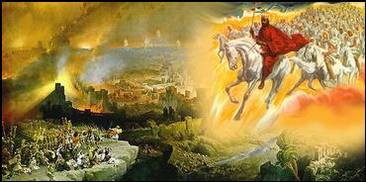
基督
再来
Christ Returns
(2nd Coming)
7
1000
哈米吉多顿大战
BATTLE of ARMEGEDDON

Slide 16
7
1000
撒旦被缚
(无底坑)
SATAN BOUND (Bottomless Pit)

Slide 17
7
1000
火湖
LAKE of FIRE

Slide 18
7
1000
敌基督者
地狱
AGAINST CHRIST
Hell
跟随基督
千禧年
FOLLOW CHRIST
Millennium

Slide 19
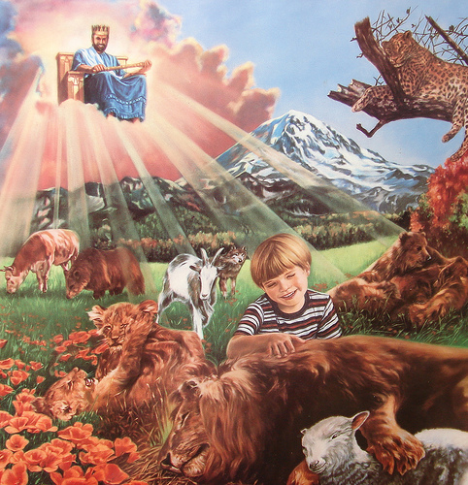
千禧年
基督在地上作王
MILLENNIUM
Christ Reigns On Earth
7
1000
基督
(CHRIST)
得救的
(SAVED)
大灾难间的圣徒
(TRIB SAINTS)

Slide 20
.
.
.
7
1000
很多人生于千禧年
Many born in Millennium
大战 (The BATTLE)
*撒旦被释放 (Satan Released)
*试探未得救者 (Tempts the Unsaved)
*三分之一跟随他 (1/3 Follow him)
*世界最后一场大战 (Final World War)

Slide 21

白色大宝座
审判
GREAT WHITE THRONE JUDGMENT
.
.
.
7
1000
撒旦和其跟随者
SATAN &
Followers

Slide 22
.
.
.
白色大宝座
审判
GREAT WHITE
THRONE JUDGMENT
7
1000
火湖
LAKE of FIRE

Slide 23

.
.
.
白色大宝座
审判
GREAT WHITE
THRONE JUDGMENT
7
1000
火湖
LAKE of FIRE

Slide 24
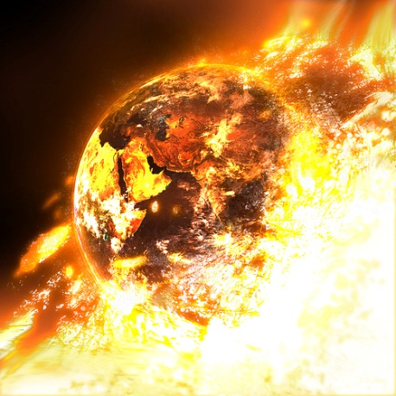
7
1000
地球被
火毁灭
EARTH
DESTROYED
BY FIRE

Slide 25
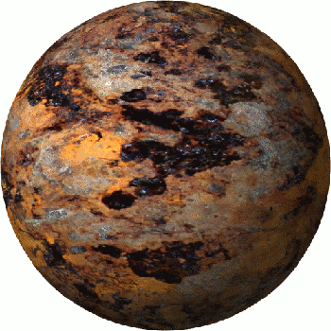
新耶路撒冷NEW JERUSALEM
7
1000
新地
NEW EARTH

Slide 26

新耶路撒冷
NEW JERUSALEM
永恒
ETERNITY
你的家园
(YOUR HOME)
天堂: Heaven
新地: New Earth
新耶路撒冷: New Jerusalem
新地
NEW EARTH

Slide 27
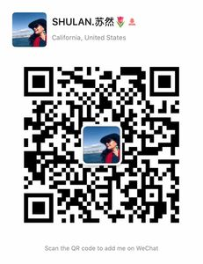
谢谢
奉献支持
1. 请在祷告中记念我们
我们相信上帝会回应祂孩子们的祈祷。我们祷告不是要神照我们的旨意行，乃是我们要照祂的旨意行。请继续以感恩的心祈求神满足我们在智慧、方向、安全和财务上的需要。
2. 请考虑给予事工财政支援
提供给中国基督徒的任何培训我们都不收费。所有的费用，包括课程开发，旅途费用都仰赖于忠心慷慨的支持者帮助支付。
如果您希望奉献支持事工，
请扫上面的二维码，
在微信上进行。
THANK YOU

